Slide 1
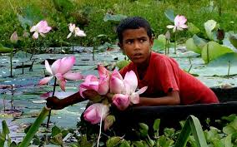
গ
ত
স্বা
ম

Slide 2
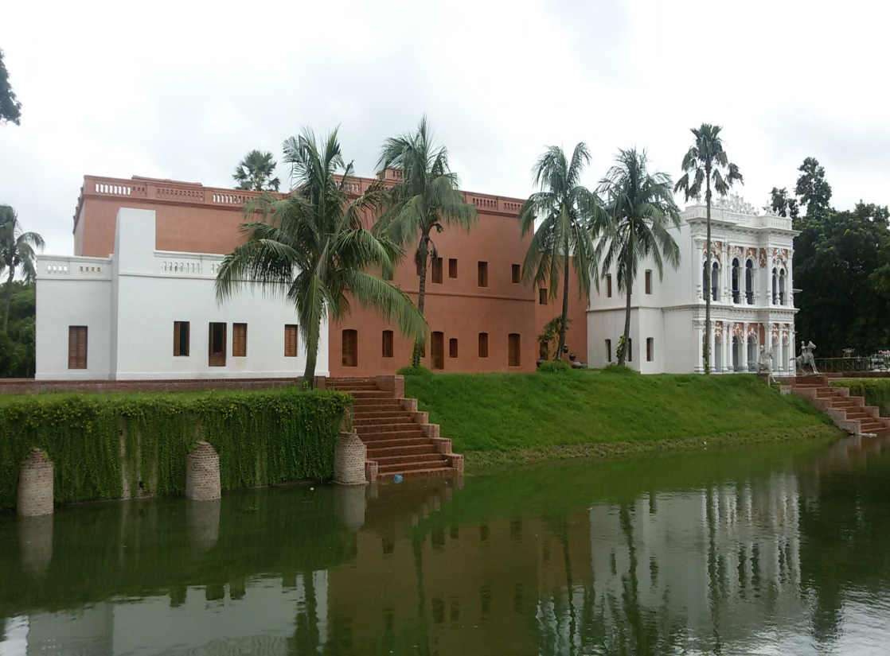
শিক্ষক পরিচিতি
মোঃ জাহিদুল ইসলাম
প্রভাষক
নওয়াপাড়া মডেল কলেজ
অভয়নগর ,যশোর

Slide 3
মাটির উর্বরতাঃ
ফসলকে উপযুক্ত পরিমাণ ও অনুপাতে প্রয়োজনীয় পুষ্টি উপাদান সরবরাহ করাকে ও মাটিতে বিদ্যমান থাকাকে মাটির উবর্রতা বলে।

Slide 4
মাটির উৎপাদন ক্ষমতাঃ
মাটির ফসল উৎপাদন করার ক্ষমতাকে মাটির উৎপাদন ক্ষমতা বলে।

Slide 5
মাটির উর্বরতা ও উৎপাদন ক্ষমতাবৃদ্ধির উপায়ঃ
১.শস্য পযার্য় :
২.আচ্ছাদন ফসল
৩.জাবড়া দেওয়া
৪.ফসল ব্যবস্থাপনা

Slide 6
মাটির উর্বরতা ও উৎপাদন ক্ষমতাবৃদ্ধির উপায়ঃ
৫.রাসায়নিক সার প্রয়োগ
৬.জৈব সার প্রয়োগ
৭.বন্যা নিয়ন্ত্রণ

Slide 7
মাটির উর্বরতা ও উৎপাদন ক্ষমতাবৃদ্ধির উপায়ঃ
৮.ভূমিক্ষয় রোধ
৯. অম্নমান নিয়ন্ত্রণ করা
১০.শিম জাতীয় ফসল চাষ
১১. আগাছা দমন
১২. সেচ ও নিষ্কাশনের ব্যবস্থা

Slide 8
মাটির উর্বরতা ও উৎপাদন ক্ষমতাবৃদ্ধির উপায়ঃ
১৩.জমির সঠিক ব্যবহার
১৪.উর্বর মাটি প্রয়োগ
১৫.জমিকে বিশ্রম দেওয়া
১৬. বনায়ন সৃষ্টি করা

Slide 9
মাটির উর্বরতা ও উৎপাদন ক্ষমতা মধ্যে পার্থক্য
পার্থক্য | মাটির উর্বরতা | উৎপাদন ক্ষমতা
১.সংজ্ঞা
২.নির্ভরশীলতা
৩. গুনাগুণ
৪.বৃদ্ধির উপায়
৫.হ্রাস বৃদ্ধি ৬.উপযোগিতা

Slide 10
ধন্যবাদ

